Slide 1

Logistika v praxi

Slide 2
Dodavatelské řetězce

Slide 3

Mattel
Lego a DHL Supply Chain
Adidas v Rusku

Slide 4
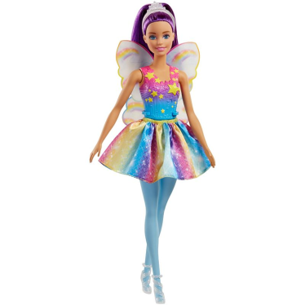
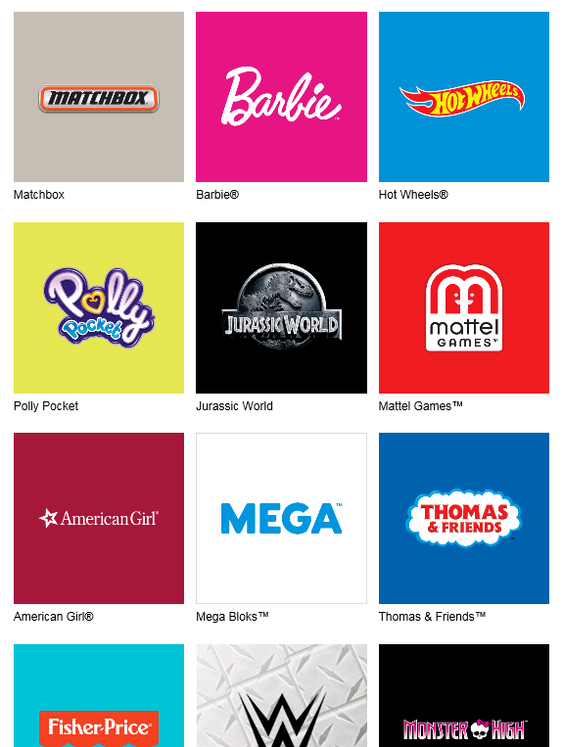
Mattel Inc.
Čistý prodej v roce 2014: 6 miliard dolarů Sídlo: El Segundo, Kalifornie
Zaměstnanci: 31 000 z 40 států
Specializace: Hračky
Prodej ve více než 150 státech

Slide 5
Mattel Inc.
Děti jsou nestálými spotřebiteli
  To je důvod, proč společnost Mattel vymění téměř každoročně skoro 80 procent sortimentu.
Mimořádně sezonní odvětví- největší objem prodeje kolem prázdnin
  Jedná z největších silných stránek - vývoj produktů

Slide 6
Mattel Inc.
Snížení nákladů během výrobního procesu
  Automatizace
  Vyšší efektivita procesů
Snaha o lepší předpověď poptávky:
  Hledání metod, pomocí kterých může
  poskytovat lepší služby maloobchodníkům a získávat produkty na regálech v reálném čase s poptávkou.
  služby pro předpovědi a reakci na poptávku spotřebitelů

Slide 7
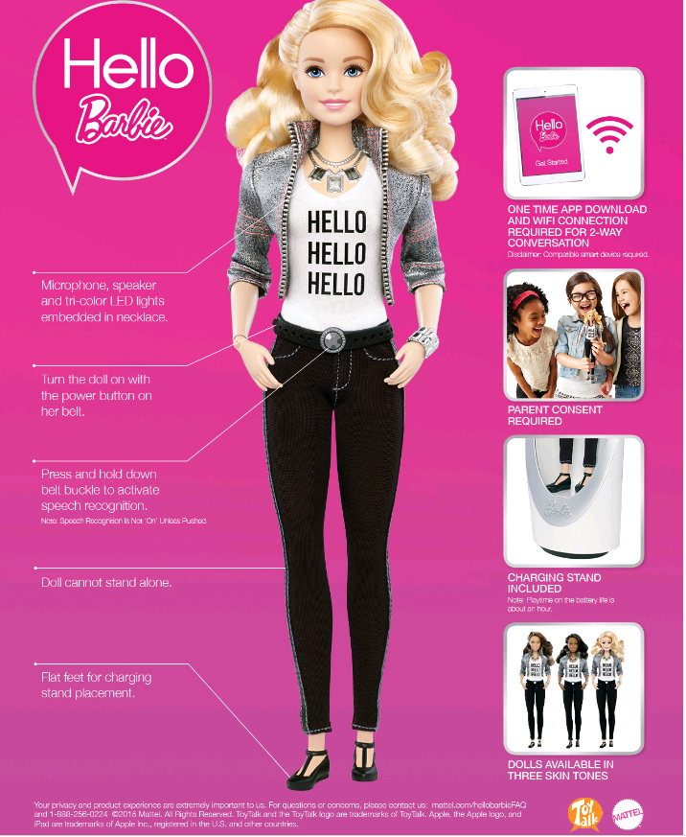
Mattel- Digitalizace
integrace technologií do výrobků.
  Stále větší propojení samotného produktu a digitalizace- interaktivní panenky Hello, Barbie.

Slide 8
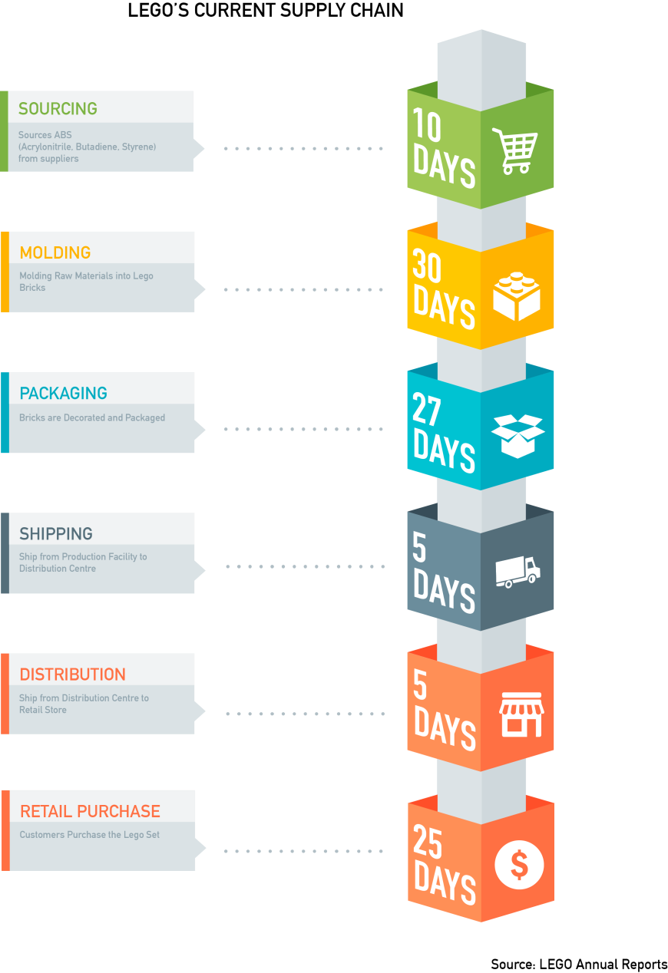

Dodavatelský řetězec Lego

Slide 9
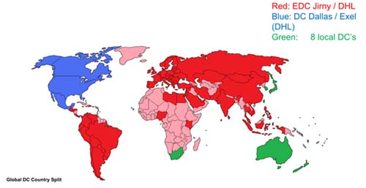
LEGO a DHL Supply Chain
Jirny stavebnicemi LEGO zásobuje přímo na 130 zemí. Kromě toho dodává LEGO do malých distribučních center, která zajišťují další rozvoz v Austrálii, na Novém Zélandu, v Jihoafrické republice, Japonsku, Jižní Koreji a na Taiwanu.
Ve skladu v Jirnech se tak ročně manipuluje až se 1,2 milionu palet stavebnic LEGO, přičemž v jednu chvíli jich zde může být uskladněno až 150 tisíc

Slide 10

Adidas v Rusku
dodavatelský řetězec není nezbytný náklad, který je potřeba neustále snižovat, ale nástroj pro navyšování tržeb a zisků.
vícekanálová distribuce (nákup zboží on-line nebo na prodejně, které je dostupné kdekoliv na území Ruska, ať už v obchodech, distribučních centrech či skladech)
Z možností doručení si pak mohou vybrat dovoz domů, do nejbližší prodejny nebo do sběrného místa

Slide 11
Adidas- Vícekanalová distribuce
"click and collect" pro vyzvedávání zboží objednaného on-line na prodejnách (očekávání 20 objednávek týdně/ realita 1000 objednávek týdně. Dnes 70%)
"endless aisle„ (systém "kiosků„. Realizace je možná kvůli RFID a perfektní sledovatelnosti zboží v celé distribuční síti)

Slide 12
Adidas- Vícekanalová distribuce
"ship from store", tedy doručování z jakékoliv prodejny, ať už ke koncovému zákazníkovi, či opět do jiné prodejny podle požadavků tamních zákazníků
Prodeje opravdu výrazně narostly, ale náklady překvapivě poklesly
v segmentu sportovního oblečení vracejí ruští zákazníci až 70 procent nakoupeného zboží, pokud doručení trvá více než tři dny.
Pokud se ale zboží podaří doručit do 24 hodin, vrací pouze polovinu nakoupeného oblečení. Rychlejší doručování tak pro Adidas znamená méně vratek a snížení logistických nákladů, které jsou s nimi spojeny

Slide 13
Dnešní dodavatelský řetězec již není o zvyšování efektivity nebo snižování nákladů. Supply chain musí rozumět chování zákazníků a zároveň zajistit, aby dostal to, co chce. Okamžité uspokojení poptávky je klíčem ke zvyšování tržeb a dobře nastavený IT systém celý proces zjednodušuje

Slide 14
HOPI- poskytovatel logistických služeb 3PL

Slide 15
Obalové hospodářství

Slide 16
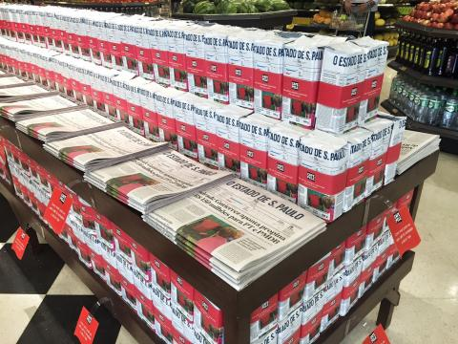
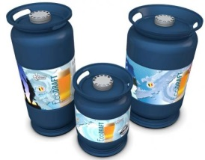
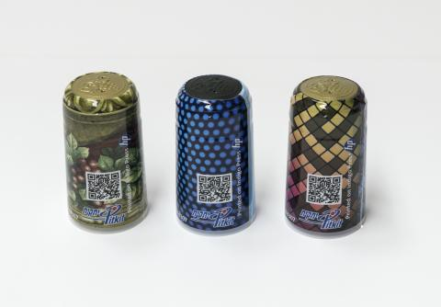
Světová obalová organizace (WPO- World Packaging Organisation), Worldstar Winners 2017 - President’s Award
I místo: balení kávy společnosti Camargo Cia Emgalagens, na kterém je každý den vytisknuta aktuální titulní stránka brazilského deníku.
II místo: Cardiff Group a její speciální plastové sudy na nápoje s vnitřním vakem, který prodlužuje trvanlivost
III místo:
(1/2) společnost Pitkit a její lahve s unikátním QR kódem, jenž po načtení poskytuje řadu dalších informací o pití.
(2/2) transportní koncept 4v1, který spočívá ve speciální dřevěné konstrukci, jež téměř dokonale využívá prostor v přepravním kontejneru. Zatímco v roce 2000 se takto v kontejneru přepravovaly dvě karoserie, od roku 2006 pak tři a po dalším vylepšení balení se nyní do kontejneru vejdou čtyři rozložené vozy.
Vítěze 2021 tady https://www.worldstar.org/winners/worldstar/2021/
Zdroj: https://logistika.ihned.cz/c1-65743580-skodovka-ziskala-treti-misto-v-soutezi-o-nejlepsi-obal-sveta http://www.worldstar.org/winners/2017/presidents-award
Notes:
Camargo: A major Brazilian newspaper made available the headlines the following day. In 4 hours the headlines were printed in laminated film, the coffee was packed and distributed to supermarkets. Next morning the coffee was sold together with the newsletter. An innovative marketing campaign using packaging technology to enchant consumers.
Cardiff Group nv
Country: Belgium
Ecodraft is a revolutionary development in the beverage industry. It presents a PATENTED DOUBLE BAG SYSTEM which separates the pressure medium completely from the drinks, guarantees a shelf life up to 2 years, and offers 100% safety to all users and environment.
The ECODRAFT kegs eliminate all expensive rinsing operations and the use of pollution detergents. Light weight but extremely strong and pressure safe, these kegs are equipped with all standard connections, so “plug and play” integration in all levels of the beverage industry is guaranteed.
Company:
PITKIT L.T.D.
Country:
Israel
GLOBAL INNNOVATION
Printing and manufacturing wine, alcohol and olive-oil bottle capsules with individual, unique QR codes. Scanning code leads customer to manufacturer's home page, with promotions in addition to bottle's production place, time, expiration date, etc. Excellent platform for our exclusive machine-readable anti-counterfeiting features.

Slide 17
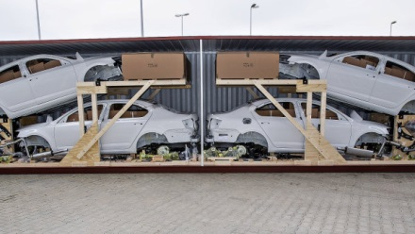
Montážní sety Škoda
CKD (complete knocked-down)- CKD znamená, že se auto expeduje prakticky úplně rozložené. Díly nejsou nalakované ani svařené do podkompletů.
MKD (medium knocked-down) -z lakované karoserie a montážních dílů.
Lakované karoserie se ukládají na dřevěnou konstrukci tak, že nad dvěma spodními jsou na rámu šikmo uložené ještě další dva vozy. Celá konstrukce se skládá z několika částí, které se spojí a zapasují do sebe poté, co se na ně uloží náklad, tedy karoserie a další díly montážního setu, které jsou uložené jak v krabicích uvnitř vozů, tak jsou připevněné k dřevěnému rámu kolem aut
SKD (semi knocked-down)- SKD je kompletně smontovaná karoserie, zvlášť je pouze agregát a podvozek. Takto škodovky putují po železnici na Ukrajinu a do Kazachstánu
Zdroj: https://logistika.ihned.cz/c1-65285700-skladani-puzzle-v-ckd-centru-skody-auto
Notes:
Asi nejzajímavější je příprava MKD setů na cestu do Indie. Právě tato varianta ilustruje, jak se technikům CKD centra daří balení vozidel vylepšovat. Zatímco v roce 2004 se do jednoho kontejneru vešly dvě lakované karoserie, v roce 2006 už byly tři a předloni se do kontejneru podařilo "nacpat" už čtyři.
Lakované karoserie se nyní ukládají na důmyslnou dřevěnou konstrukci tak, že nad dvěma spodními jsou na rámu šikmo uložené ještě další dva vozy. Celá konstrukce se skládá z několika částí, které se spojí a zapasují do sebe poté, co se na ně uloží náklad, tedy karoserie a další díly montážního setu, které jsou uložené jak v krabicích uvnitř vozů, tak jsou připevněné k dřevěnému rámu kolem aut. "Využíváme i prostor okolo karoserie, abychom v kontejneru nevozili vzduch," popisuje Roman Šuma, vedoucí expedice CKD centra Škody Auto.
Vše má své přesné místo a musí se dodržovat přesný postup ukládání karoserie i dalších dílů. Takto "zabalené" čtyři montážní sady se pak vsunou po válečkové dráze do kontejneru. Nevejdou se sem ale úplně všechny díly - zbytek se balí zvlášť do dalšího kontejneru.
SKD je kompletně smontovaná karoserie, zvlášť je pouze agregát a podvozek. Takto škodovky putují po železnici na Ukrajinu a do Kazachstánu.
Montážní set CKD znamená, že se auto expeduje prakticky úplně rozložené. Díly nejsou nalakované ani svařené do podkompletů. Takto se díly pro výrobu vozů přepravují z Mladé Boleslavi do dvou závodů v Rusku, do Číny a do indického Puné, kde funguje vedle montáže i vlastní lisovna, svařovna a lakovna.
V každé zemi je jiný stupeň lokalizace výroby, což znamená, že se část dílů dodává z tamních zdrojů. Nejvyšší je v Číně, a to až 90 procent. Například pro model Superb, který se tam vyrábí, se z Česka dodává jen asi 50 dílů a všechno ostatní je lokální.
V Rusku je pak lokalizace dílů kolem 40 procent a v indických závodech se vozy montují jak z CKD dílů (Puné), tak i z MKD sad (Aurangábád), které se skládají z lakované karoserie a montážních dílů.
Kromě zahraničních závodů Škody Auto dodává CKD centrum díly i do dalších koncernových závodů. Jde o motory a převodovky z Mladé Boleslavi a Vrchlabí, které se expedují do Jižní Afriky, Mexika, Brazílie, ale také Puné, kde se vyrábějí i vozy Volkswagen.
CELNÍ POLITIKA
Hlavním důvodem, proč se auta expedují do zahraničí v rozloženém stavu, jsou daňová a celní pravidla cílových států. Ty chtějí s jejich pomocí podpořit svůj automobilový průmysl a ekonomický rozvoj země. Snaží se tak automobilky motivovat k tomu, aby u nich investovaly do výroby a zaměstnaly místní pracovníky. "Takže dají vyšší clo na hotová auta a výhodu těm, kteří budou investovat a budou tam auta stavět. A jde o to, jakou výhodu dává ten který stát do jakého stupně rozloženosti," vysvětluje Lubor Šrámek, vedoucí CKD centra a zahraniční výroby vozů Škoda Auto.
Dalším faktorem, který rozhoduje o stupni rozloženosti expedovaných vozů, je pak to, jaké objemy se v daném zahraničním závodě vyrábí. Podle toho se pak odvíjí, jestli se automobilce vyplatí v pobočce investovat do složitějšího a dražšího vybavení. "Čím větší objem, tím víc se vyplatí lokalizace výroby, protože investice se tak lépe rozloží. A samozřejmě je levnější vyrábět z lokálních dílů, než je od nás transportovat," popisuje Lubor Šrámek.
Podle těchto faktorů si pak automobilka musí spočítat, v jakém stupni rozloženosti se jí vyplatí auta do které země posílat, aby byly výsledné náklady co nejnižší, ale kvalita zůstala zachovaná.
Finální expediční balení je tak pro každý model a zároveň pro každou destinaci jiné - od několika desítek dílů do Číny po prakticky hotová auta na Ukrajinu.

Slide 18
Automatizace a informatizace

Slide 19
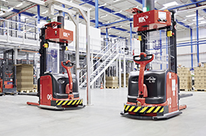
Automatizované systémy manipulace s materiálem
Automatizované zakládací systémy tvoří speciální automatizovaný systém, jenž dokáže manipulovat s materiálem bez přítomnosti člověka. (zakladaš popřípadě jeřáb, který je schopen odebírat či umísťovat materiál, tzn. koordinace veškeré manipulační činnosti probíhá na základě vloženého softwaru).
Pohyb celého systému se realizuje tak, aby byl maximálně využit prostor pro skladování do výšek.
Automatizované skladovací systémy jsou charakteristické zejména dynamičností systému pro zvýšení produktivity a snížením celkových nákladů. Rovněž významnou výhodou je skutečnost, že poškození manipulovaného produktu je minimální.
Skladovací systémy dokážou vzájemně komunikovat v rámci sdílení dat a tím propojit jednotlivé prvky v jeden ucelený a přehledný skladovací systém s mnoha vazebními prvky, které díky své provázanosti dokážou reagovat na okamžitou změnu požadavku.
Plně automatický vidlicový zdvižný vozík bez řidiče - série LINDE L16
Notes:
Automatizované systémy manipulace s materiálem
Mezi automatizované systémy při manipulaci s materiálem lze zařadit automatizované zakládací systémy a automatizované skladovací systémy.
Automatizované zakládací systémy tvoří speciální automatizovaný systém, jenž dokáže manipulovat s materiálem bez přítomnosti člověka. Nejvýznamnějším prvkem celého systému je zakladaš popřípadě jeřáb, který je schopen odebírat či umísťovat materiál, tzn. koordinace veškeré manipulační činnosti probíhá na základě vloženého softwaru. Pohyb celého systému se realizuje tak, aby byl maximálně využit prostor pro skladování do výšek.
Automatizované skladovací systémy ať už vertikální či otočené jsou charakteristické zejména dynamičností systému pro zvýšení produktivity optimalizací kontinuálního materiálového toku v rámci minimalizace lidského faktoru a celkových nákladů snížením obestavěného prostoru na obsluhu. Rovněž významnou výhodou je skutečnost, že poškození manipulovaného produktu je minimální. Zmiňované skladovací systémy jsou natolik sofistikované a softwarově inteligentní, že dokážou vzájemně komunikovat v rámci sdílení dat a tím propojit jednotlivé prvky v jeden ucelený a přehledný skladovací systém s mnoha vazebními prvky, které díky své provázanosti dokážou reagovat na okamžitou změnu požadavku. V rámci automatizovaných skladovacích systémů je možné předávat údaje i do nadřazených systémů jako např. SAP, čímž dochází k zajištění komplexního fungování vnitropodnikové logistiky.
Řízení a automatizace vnitřní přepravy je jednou z aktuálních otázek logistiky.
Například Automatizované vozíky Linde se ubírají směrem paměti prostoru u robotů. Vozík pamatuje, jak vypadá sklad a kde co se nachází. Jsou řízené automaticky a jezdí podle předem stanovené cesty.
Obrázek Plně automatický vidlicový zdvižný vozík bez řidiče - série LINDE L16
V soucasné době existuje ěkolik přístupů k zajištění aut. Systémů: čáry na podlaze, laserový snímač, pamět prostoru

Slide 20
I_Site od Toyota Material Handling
Co dokáže Toyota I_Site? Zobrazí široké spektrum informací a umožňuje:
instalaci na vozík jakékoli značky,
odhalení potenciálu úspor ve všech článcích procesu manipulace,
každodenní řízení flotily na bezpečné bázi - přes počítač, tablet nebo mobil,
sledování výkonu jednotlivých vozíků i řidičů, i celé flotily, a to i podle jednotlivých provozů, středisek nebo směn,
sledování nárazů různé intenzity,
získaní informací o využití a nabíjení baterií,

Slide 21
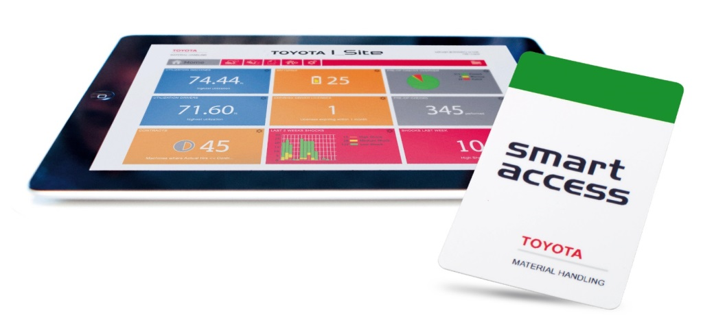
I_Site od Toyota Material Handling
Vyhodnocování dat a reporty všeho druhu
Využití strojů, kolize, baterie, řidiči - vše je pod kontrolou
Systém zaznamenává nárazy vozíků. Jak takovou situaci rozpozná?
Předprovozní kontroly, sledování nárazů
Optimální péče o baterie v režii Toyota I_ Site
Lehčí život se čtečkou Smart Access
Řízení flotily vozíků na dálku

Slide 22
Aktuální výzvy Logistiky 4.0
Automatizace
Vzdělávání
Doprava (Last Mile delivery)
Zelená logistika
Online prodej (potraviny, oblečení)

Slide 23
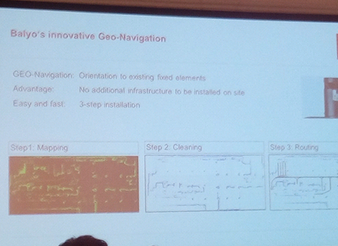
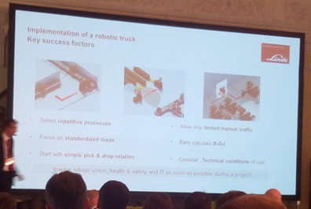
I. Automatizace: novinky (1/3)
Automatizované vozíky Linde se ubírají směrem paměti prostoru u robotů. Vozík pamatuje jak vypadá sklad a kde co se nachází. Jsou řízené automaticky a jezdí podle předem stanovené cesty.
ŠKODA AUTO: závod zavádí/ zkouší použití chytrých brýlí pro vychystávání materiálu.
Drone services: probíhá certifikace a oprava/ doplnění evropské a české legislativy ohledně bezpilotového lítaní. Drony v nejbližší buducnosti budou moci se pohybovat jak uvnitř, tak i mezi logistickými centry.

Slide 24
I. Automatizace: novinky (2/3)
Zebra technologies
Současný stav: evoluce nástrojů a revoluce tvorby a řízení dat. Většinou se kamiony plní jen na 60-70 procent
Nabízené řešení:
Virtuální sklad,
Transportní logistika- řešení pro monitorování plnění prostoru v kamionech: - trailer analytics (RGB, DEPTH), skenování plnění prostor, load rate, cu scare (space utilization)

Slide 25
I. Automatizace: novinky (3/3)
Budoucnost je za autonomní logistikou
ŠKODA: systém FTS zaměnil 3 pracovníky interní logistiky (podrobněji o FTS tady http://www.skoda-auto.cz/news/2013-11-25-moderni-logistika-skoda)

Slide 26
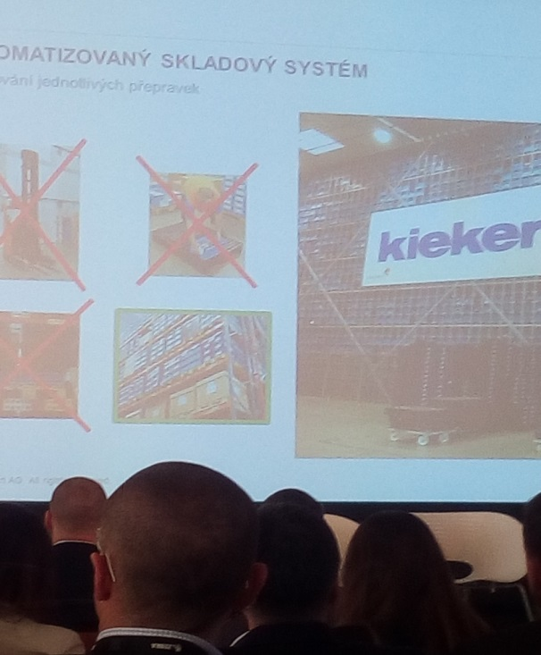
I. Automatizace: Kiekert case study. Optimalizace ve skladování
Kiekert se zabývá výrobou zamykacích systémů pro různé typy aut. Velice široká škála odběratelů (VW, Audi, Škoda, Maserati…).
Výchozí stav: malé díly, tedy skladování se provádí v paletách. Odběr na jednotlivé zakázky je drobný.
Řešení: byl použit automatizovaný skladový systém, na základě požadavku výroby je ze skladu vyvezen potřebný materiál. Rozdělování palet je automatizované ( byla snížená rozebírací zóna). Používá se shromažďování malých zásilek do větší ( při komunikaci skladu s výrobní linkou)
Výsledek automatizace skladu: -20 skladníků, + údržba systému

Slide 27
II. Vzdělávání
Bude kladen stále větší důraz na kvalifikaci pracovníků, operátorů výroby a logistiky.
ALZA: v současném školství chybí důraz na praxi a lidí (absolventy), kteří jsou schopni vymýšlet a implementovat nové nápady.
Firmy aktivně spolupracují se školami: exkurze (ŠKODA), přednášky (Alza, ŠKODA, Drony Services), stáže pro studenty SŠ a VŠ (ŠKODA, KIEKERT), věda a výzkum ( Drony services, BP a MP v ŠKODA auto)

Slide 28
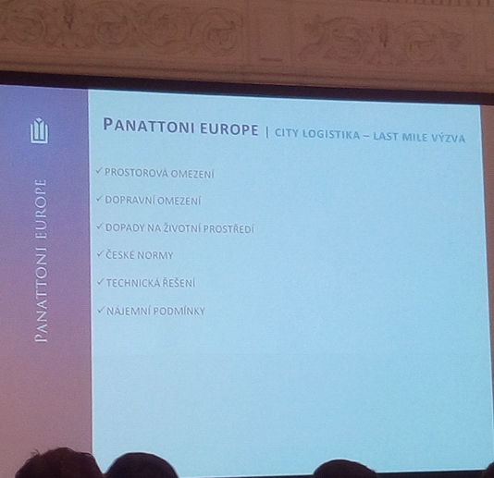
III. Doprava (Last Mile delivery)
Linde: Last mile delivery, balikomat- aktuální problémy logistiky
Panattoni Europe: City logistika
Košík. CZ, Rohlík CZ, Kolonial: největším problémem při online prodeji potravin je last mile delivery (nečekané událostí na cestě, rentabilita cest atd.)

Slide 29
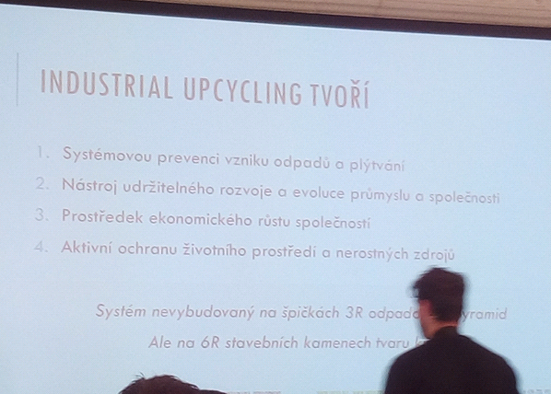
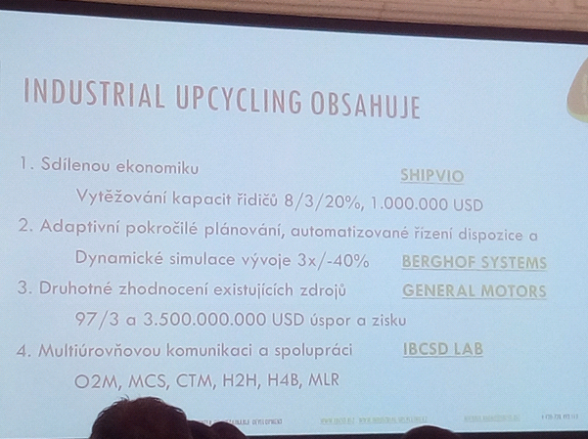
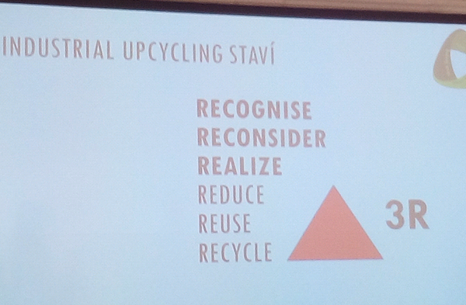
IV. Logistika a životní prostředí
IBSCD LAB: Až 54% dřevěných palet jsou jednorázové. Nejdůležitější je prevence vzniku odpadů. Je nezbytné stále hledat nové možností (alternativního) využití již použitých věcí.
ŠKODA: Při výrobě a logistice se klade důraz na využití moderních technologií a šetření životního prostředí (zelená logistika, šetrné obalové hospodářství, využití alternativních paliv, CNG paliva pro linkovou přepravu, snížení počtu cest)
ALZA: využití elektromobilů, zateplení skladu, obalové hospodářství (recyklace), šetrnost k energiím
Kiekert: CNG palivo pro interní komunikaci, vytápění hal a kanc. prostor odpadním teplem z výroby.

Slide 30
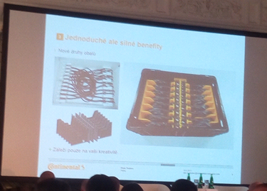
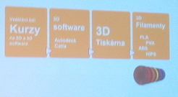
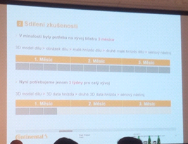
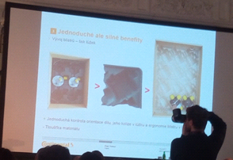
V. Jiné (1/4)
3D tisk v Continental Automotive Czech Republic
3D tisk stále nabírá na významností.
Aktuálně ve společností se používá pro tvorbu prototypu obalu pro dodávané komponenty. Vývojové stadium pomoci 3D tisku ze zkrátilo z 3 měsíců na 3 týdny.
Obaly jsou opakovatelně použitelné a recyklovatelné. Je neustálá snaha o zdokonalování a snížení „zabalování a transportace vzduchu“.
Mezi investice patří vzdělání lidí, hardware a software, 3D tiskárna atd.

Slide 31
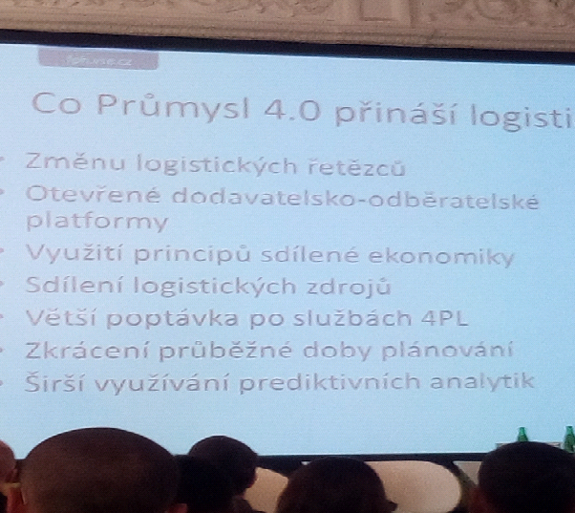
V. Jiné (2/4)
Průmysl 4.0 (VŠE v Praze)
Prumysl 3.0. předpokladal automatizací a použití vypočetní techniky. Průmysl 4.0. předpokládá kyber fyzikální systémy.
Součástí průmyslu 4.0. jsou technologie (simulace, big data, cloud), management (nová org. struktura, standardizace), sociální aspekt (vzdělaní zaměstnanců, rekvalifikace, ochrana dat)
Pro některé firmy průmysl 4.0. je jenom marketingová bublina. Některé podniky si myslí, že být součástí průmyslu 4.0. znamená zavést moderní nástroje v logistických a výrobních procesech (např. automatizované prvky, chytré brýle atd.) nebo používat logistických služeb na vyšších úrovních (3PL, 4PL) atd.
Celá prezentace je tady: https://events.economia.cz/media/event/17402/files/02-vse-petr-jirsak_e791ccd.pdf

Slide 32
V. Jiné (3/4)
Aktuální trendy e-shop potravin
Košík CZ: využití technologií Hub and Spoke, Crossdocking. Současný systém je schopen pokryt potřeby 67procent domácností
Rohlík CZ- potýká se s nedostatkem pracovníků.
Cena vs. Rychlost:
Rohlík: rychlost a přesnost v čase (do 90 min v Praze, do 4 hodin v republice)
Koloniál: hlavně kvalitní produkt. Rychlost se začíná realizovat
Košík: přesnost (ale není to 100 procentně důležité). Olomouc, Ostrava, Brno- praktikuje se next day delivery. V Olomouce, Ostravě a jiných městech zatím zájem je poměrně malý (tedy hlavní odbyt je v Praze, a částečně v Brně).Je důležitá flexibilita dodání.
Začíná se rozjíždět B2B, aktuálně je to hlavně B2C.
Nikdo z nich (Košík Rohlík, Koloniál) neoutsourcuje žádnou činnost. Během špiček berou brigádníky.

Slide 33
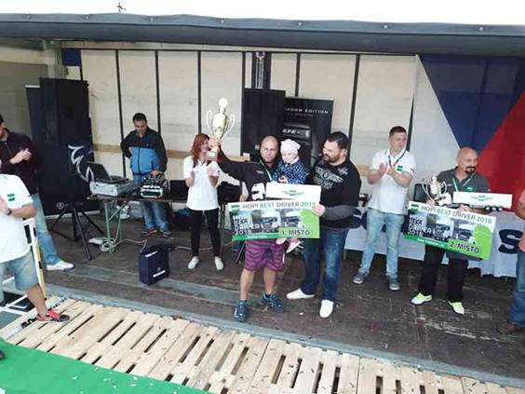
Motivace zaměstnanců v dopravě-soutěž Best driver 2018 HOPI
V prvním kole:
- Vyhodnocování běžných povinností řidiče během jednoho roku
- Vracení stazek, škody, nehody, spotřeba, vyčtení karty řidiče
V Semifinále:
- Postup výměny pneumatiky na tahači / sólo vozidle
- První pomoc, resuscitace, postup při dopravní nehodě
- Ekonomická jízda (okruh cca 15 km)
V rámci finále:
-couvání ve vymezeném prostoru do zatáčky + srážení kuželů zadkem návěsu a předním pravým kolem – vše na čas.
Během Supefinále:
-přesnost odhadu (jízda mezi 200l sudy) - „BÝČÍ OKO“ (lukostřelecký terč, který leží na zemi a na který se musí řidič trefit přesně vozidlem na střed a hranu kabiny.
Hlavní cena- nové auto.
Notes:
Během Supefinále soutěžicí se měli zaměřit na přesnost odhadu (jízda mezi 200l sudy) + „BÝČÍ OKO“ (lukostřelecký terč, který leží na zemi a na který se musí řidič trefit přesně vozidlem na střed a hranu kabiny. Na RZ je připevněn laser, pomocí kterého se změří vzdálenost od terče).

Slide 34
Otázky LM v rámci SZZ
(14) Logistický management. Logistický systém, štíhlá logistika
Složky logistických procesů.
Logistické výkony a náklady.
Výkonové ukazatele logistických procesů.
Mikro-logistický systém. Makro-logistický systém. Meta-logistický systém.
Štíhlá logistika (JIT, KANBAN, 3MU, 5S, KAIZEN).

Slide 35
Otázky LM v rámci SZZ
(15) Aktivní a pasivní logistické prvky. Odpadové hospodářství. Doprava
Pojem aktivní a pasivní prvky logistického systému.
Logistické pracovní prostředky.
Odpadové hospodářství
Druhy odpadů.
Druhotné suroviny. Zpětná LOGISTIKA.
Doprava, její druhý a efektivnost.
HUB and SPOKE.

Slide 36
Otázky LM v rámci SZZ
(16) Skladování
Úloha velkoobchodních skladů.
Logistická místa styku.
Skladování. Technické faktory skladování. Ekonomické faktory SKLADOVÁNÍ.
Cross Docking.

Slide 37
Otázky LM v rámci SZZ
(17) Supply Chain Management
Logistický řetězec.
Dodavatelský řetězec.
Dodavatelská síť.
Typy logistických řetězců.
Tlačný (push) a tažný (pull) principy uspořádaní logistických řetězců.
JIT a KANBAN.

Slide 38
Otázky LM v rámci SZZ
(18) Logistika zásobování
Druhy zásob.
Normování zásob.
ABC analýza zásob.
XYZ analýza zásob.

